Slide 1



Curso Técnico Profissional DESENVOLVIMENTO DE SISTEMAS
PROGRAMAÇÃO NO
DESENVOLVIMENTO DE
SISTEMAS
3ª SÉRIE
Gerando números aleatórios
Aula 06

Slide 2


Slide 3
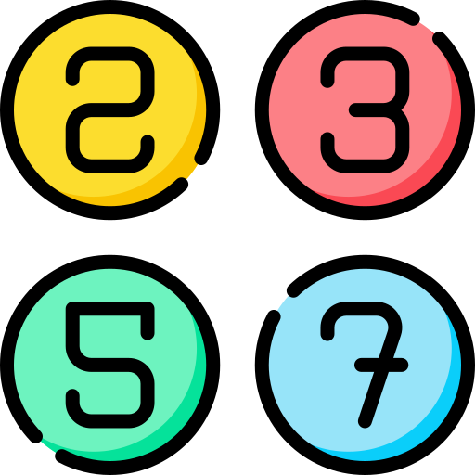
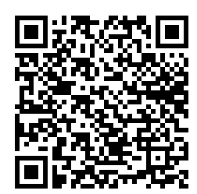
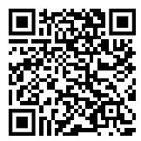

Na aula de hoje vamos:
Gerar números aleatórios em Python e como aplicá-los ao nosso jogo de adivinhação. Discutiremos o módulo random e como ele pode ser usado para criar experiências de jogo dinâmicas e imprevisíveis.
Para um melhor aproveitamento de conteúdo você pode baixar o aplicativo da Alura para seu celular e acompanhar os materiais, clique nos respectivos links:
Google Play
App Store
DESENVOLVIMENTO DE SISTEMAS

Slide 4


ATENÇÃO PROFESSOR!
O Material aqui apresentado, segue a análise do plano de curso contemplando os componentes curriculares e seus objetos de conhecimento, sendo assim, você tem liberdade para customizar o material conforme seu contexto para maior aproveitamento do conteúdo. Em caso de falta ou indisponibilidade de acesso à internet no local de aula, você poderá utilizar os seguintes artigos para criação de material complementar para auxiliar na aula:
Leitura/Recursos Adicionais:
"Automate the Boring Stuff with Python" por Al Sweigart.
Documentação do Python sobre o módulo random: Python Docs - Random.
Ferramenta on line para codificação python:
https://www.online-python.com/
DESENVOLVIMENTO DE SISTEMAS

Slide 5

Na aula anterior…
Exploramos diferentes métodos de iteração no contexto do nosso jogo de adivinhação em Python, focando no uso de loops for com range() e variações do loop while para controlar as tentativas do jogador.
DESENVOLVIMENTO DE SISTEMAS

Slide 6


Para pensarmos juntos!
Como a aleatoriedade afeta a experiência do jogador?
Pense em maneiras de equilibrar o desafio e a jogabilidade justa em um jogo de adivinhação!
Quem sabe responde!
DESENVOLVIMENTO DE SISTEMAS

Slide 7

Resposta
A aleatoriedade torna o jogo mais desafiador e interessante. No entanto, é essencial equilibrar a dificuldade para manter o jogo justo e agradável.
DESENVOLVIMENTO DE SISTEMAS

Slide 8
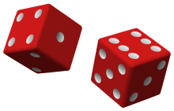
Módulo random
O módulo random do Python oferece funcionalidades para gerar números aleatórios.
Este módulo pode criar situações imprevisíveis, aumentando a diversão e o desafio. O random possui várias funções, com randint sendo a mais utilizada para gerar inteiros aleatórios.
DESENVOLVIMENTO DE SISTEMAS

Slide 9
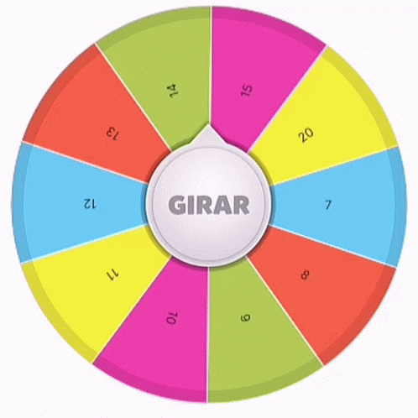
random.randint() para Jogos
random.randint(a, b) gera um inteiro aleatório N, onde a <= N <= b. No nosso jogo, essa função cria o elemento surpresa, gerando o número que os jogadores tentarão adivinhar. Isso garante que cada rodada do jogo seja única.
DESENVOLVIMENTO DE SISTEMAS

Slide 10
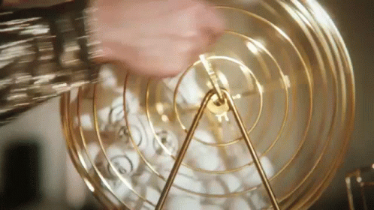
Implicações da Aleatoriedade
A aleatoriedade aumenta
o fator replay do jogo.
Ao garantir que cada partida seja diferente, mantém os jogadores engajados e desafiados, pois eles não podem simplesmente memorizar as respostas.
DESENVOLVIMENTO DE SISTEMAS

Slide 11

Aplicação Prática no Jogo
Implementamos a aleatoriedade no jogo de adivinhação utilizando random.randint(). Isso é feito no início de cada jogo para definir o número alvo, criando uma nova experiência a cada rodada.
DESENVOLVIMENTO DE SISTEMAS

Slide 12



Considerações sobre Aleatoriedade
Embora a aleatoriedade adicione excitação, é importante equilibrá-la com regras claras e um design de jogo justo.
Isso assegura que o jogo permaneça desafiador, mas não frustrante!
DESENVOLVIMENTO DE SISTEMAS

Slide 13

Melhores Práticas
Ao usar números aleatórios, é importante considerar o impacto na experiência do jogador. Por exemplo, limitar o intervalo de números aleatórios pode ajudar a manter o jogo acessível para iniciantes, enquanto expandi-lo pode aumentar o desafio para jogadores experientes.
DESENVOLVIMENTO DE SISTEMAS

Slide 14

Exemplo atividade para Professor
Demonstração de código com a implementação de random.randint() no jogo de adivinhação:
Clique no ícone do
saiba mais!
DESENVOLVIMENTO DE SISTEMAS

Slide 15


Atividade para a fixação do conteúdo estudado
Como gerar um número aleatório entre 1 e 50 em Python?
(A) random.random(1, 50)
(B) random.randint(1, 50)
(C) random.range(1, 50)
(D) random.number(1, 50)
Responda em seu caderno!
DESENVOLVIMENTO DE SISTEMAS

Slide 16
Resposta correta
Como gerar um número aleatório entre 1 e 50 em Python?
(A) random.random(1, 50)
(B) random.randint(1, 50)
(C) random.range(1, 50)
(D) random.number(1, 50)
Resposta correta: (B) random.randint(1, 50)
DESENVOLVIMENTO DE SISTEMAS
Notes:
Comentário: random.randint(1, 50) é a função correta para gerar um número inteiro aleatório entre 1 e 50.

Slide 17
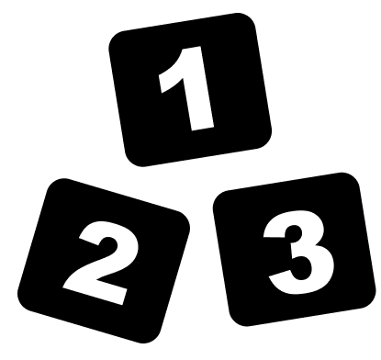
Conclusão
A geração de números aleatórios desempenha um papel fundamental na criação de jogos, incluindo o nosso jogo de adivinhação. Essa técnica introduz um elemento de incerteza, tornando o jogo mais emocionante e variado.
DESENVOLVIMENTO DE SISTEMAS

Slide 18
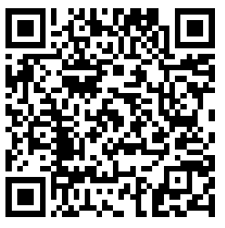
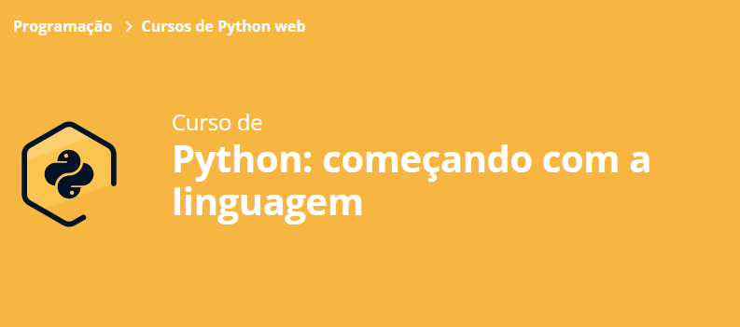
Atividade Prática na Plataforma Alura
Na plataforma Alura vamos acessar o seguinte curso:
Link para o curso: https://cursos.alura.com.br/course/python-introducao-a-linguagem
A recomendação é que você continue esse curso extraclasse, pois ele traz um conteúdo essencial para compreender sobre o referido tema.
DESENVOLVIMENTO DE SISTEMAS

Slide 19
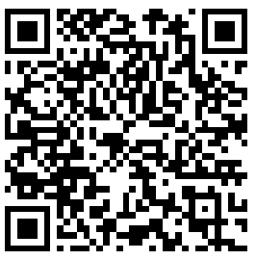
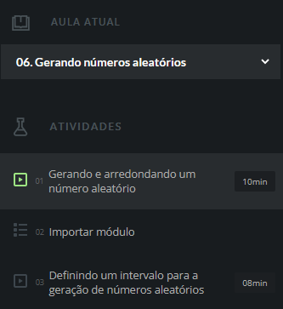


Gerando e arredondando um número aleatório
A lógica principal do nosso jogo já está funcionando, mas ainda há um detalhe, o número secreto não é tão secreto assim, pois ele está fixo! Então vamos alterar isso, para que ele passe a ser um número aleatório, coisa que veremos nesse capítulo.
10 minutos
Atividade no portal Alura
Link para tarefa: https://cursos.alura.com.br/course/python-introducao-a-linguagem/task/22694
DESENVOLVIMENTO DE SISTEMAS

Slide 20
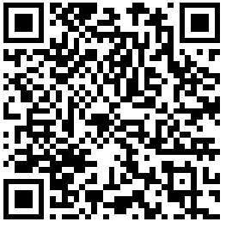
Definindo um intervalo para a geração de números aleatórios
A ideia de multiplicar o número por 100 parece funcionar, mas podemos lembrar que o número gerado é entre 0.0 e 1.0, que quando multiplicado por 100 fica entre 0 e 100. Só que o nosso jogo não aceita o 0!
8 minutos
Atividade no portal Alura
Link para tarefa: https://cursos.alura.com.br/course/python-introducao-a-linguagem/task/22847
DESENVOLVIMENTO DE SISTEMAS

Slide 21

O que vimos na aula de hoje:
Exploramos a geração de números aleatórios em Python e aplicamos isso ao nosso jogo de adivinhação.
Na próxima aula, adicionaremos níveis de dificuldade e pontuação para enriquecer a experiência do jogo.
DESENVOLVIMENTO DE SISTEMAS

Slide 22
Referências
Bibliografia
PUREWAL, Semmy. Aprendendo a Desenvolver Aplicações Web. Desenvolva rapidamente com as tecnologias JavaScript mais modernas. São Paulo: Novatec, 2014.
SILVA, L. F.; OLIVEIRA, A. D. de. Desenvolvimento de Software II C#: programação em camadas. [S. l.]: CBL Edição do Autor, 2017. E-book.
MARTIN, R. C. Arquitetura limpa: o guia do artesão para estrutura e design de software. Rio de Janeiro: Alta Books, 2019. E-book.
GALOTTI, G. M. A. Qualidade de software. São Paulo: Pearson Education do Brasil, 2016. E-book.
VAZQUEZ, C. E.; SIMÕES, G. S. Engenharia de requisitos: software orientado ao negócio. São Paulo: Brasport, 2016. E-book.
Softwares
Java Netbeans; WebStorm; Sublime Text; Intellij IDEA; Astah Software; Netbeans; Python; Ccharp; Colab; PyCharm; Jupyter Notebook.
DESENVOLVIMENTO DE SISTEMAS

Slide 23
Referências (Imagens)
Figuras e Imagens:
https://www.flaticon.com/br
https://www.istockphoto.com/br
https://raw.githubusercontent.com/zbtang/React-Native-ViewPager/HEAD/imgs/dotIndicator.gif
https://storyset.com
DESENVOLVIMENTO DE SISTEMAS

Slide 24

O RCO+Aulas é um projeto da Secretaria de Estado da Educação do Paraná e está em constante revisão. Todos os slides são de uso exclusivo dos professores da Rede Pública de Ensino, com a finalidade específica de aplicação em sala de aula, sendo totalmente vedada a publicização, reutilização, reprodução total ou parcial para quaisquer outros fins.
DESENVOLVIMENTO DE SISTEMAS

Slide 25


Cooperação Técnica
Esta publicação tem a cooperação entre a UNESCO e a Secretaria de Estado da Educação e do Esporte do Paraná no âmbito da parceria PRODOC 914BRZ1091, cujo objetivo é trazer soluções inovadoras de gestão da rede pública estadual de educação do Paraná para a melhoria da aprendizagem dos alunos. As indicações de nomes e a apresentação do material ao longo desta publicação não implicam a manifestação de qualquer opinião por parte da UNESCO a respeito da condição jurídica de qualquer país, território, cidade, região ou de suas autoridades, tampouco da delimitação de suas fronteiras ou limites As ideias e opiniões expressas nesta publicação são as dos autores e não refletem obrigatoriamente as da UNESCO nem comprometem a Organização.
DESENVOLVIMENTO DE SISTEMAS

